Slide 1
Module 8: verpleegtechnisch handelen 1
Lesweek 2: vitale functies

Slide 2
Inleiding vitale functies
Vitale functies
Ademhaling
Temperatuur
Bloeddruk
Hartslag

Slide 3
Hartslag

Slide 4
hartslag
Aanleidingen om hartslag te meten:
Hartafwijking
Hersenaandoening
Medicatiegebruik
Geeft een beeld van de circulatie en hartfunctie

Slide 5
Hartslag meten; wat is dat precies?
Doordat het hart een bepaalde hoeveelheid bloed in de aorta pompt ontstaat er een drukgolf die je bij het voelen van de pols kunt waarnemen.
Het voelen van de pols of palperen gaat het beste op plaatsen waar een grote arterie (slagader) vlak onder de huid loopt op een harde ondergrond (bot).
Hartslag gedurende 15 of 30 seconden opnemen

Slide 6
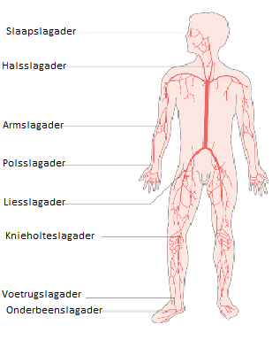
Waar meet je de Hartslag?

Slide 7
Hartslag (observatie)
Observatiepunt | Toelichting
Frequentie Kan worden beïnvloed door emotie, koorts, hartafwijkingen, medicatie, conditie | In een normale hartfrequentie is het aantal slagen per minuut bij: baby's 120 - 140; kinderen 90 - 110; volwassenen 60 - 100. Afwijkingen: Bradycardie (<50) Tachycardie (>100)
Ritme | Regulaire pols: regelmatige slag Irregulaire pols: onregelmatige slag (hartritmestoornis)

Slide 8
Hartslag (observatie)
Observatiepunt | Toelichting
Gelijkmatigheid Is de hartslag even krachtig voelbaar? | Equale pols: regelmatige vulling, er wordt bij iedere hartslag evenveel bloed in de slagaders gepompt. Inequale pols: onregelmatige vulling, steeds wisselende hoeveelheden. Het slagvolume varieert. Bv bij hartritmestoornissen.
Spanning en volume | Spanning heeft betrekking op elasticiteit van de slagaders, hoe minder elastisch hoe meer spanning. Is de pols goed voelbaar of week

Slide 9
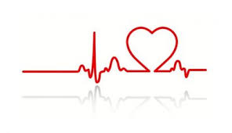
Hartslag meten
Welke aandachtspunten zijn er omtrent hartslag meten?
Zoek op in Vilans!
Notes:
Vilans: Pols, hartslag (Versie 3)

Slide 10
Bloeddruk

Slide 11
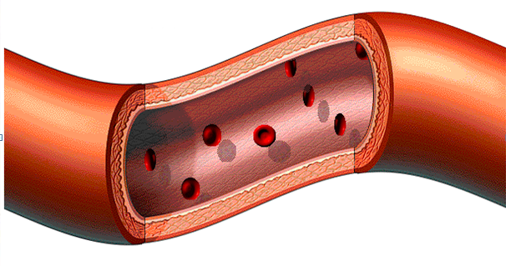
Bloeddruk
Ander woord voor bloeddruk is tensie, gemeten in de slagaders van het lichaam.
Bloeddruk is de kracht die door bloed wordt uitgeoefend op de vaatwand.
Reden voor meten bloeddruk
Medicatiegebruik (bij hoge bloeddruk)
Dieet
Zorgvragers

Slide 12
Filmpje
https://youtu.be/zoUEwwA4vc0

Slide 13
Bloeddruk
Bloeddruk is de druk die wordt uitgeoefend op de wanden van de bloedvaten.
De bloeddruk wordt uitgedrukt in millimeter kwik (mm Hg)
Bij elke hartslag varieert de bloeddruk tussen een maximum (systolische) en een minimum (diastolische) druk.
Systolische druk: bovendruk, druk die ontstaat als het bloed in de slagaders wordt gepompt.
Diastolische druk: onderdruk, druk die ontstaat als het hart zich opnieuw met bloed vult, ontspanningsfase van het hart.

Slide 14
Bloeddruk
Druk is niet in alle bloedvaten gelijk.
In hartkamers & slagaders is de druk het hoogst
In boezems & grote aders is de druk het laagst (terugvoer bloed)
Aderverkalking (arteriosclerose) zorgt voor hoge bloeddruk door vernauwing.
Normale waarden bij een volwassenen:
Systolische druk tussen de 100 en 140 mmHg
Diastolische druk tussen de 60 en 90 mmHg
Hypertensie: hoger dan 140/90
Hypotensie: lager dan 100/60

Slide 15
Bloeddruk
Bloeddruk meten:
Ausculatoire bloeddrukmeting = stethoscoop en bloeddrukmeter
Digitale bloeddrukmeting

Slide 16
Orthostatische hypotensie
Wat gebeurd er dan in je lichaam?
Hoe moet je handelen?
Notes:
Bij orthostatische hypotensie functioneert het bloeddruk regulatiesysteem niet goed. Als u gaat staan, vernauwen de bloedvaten zich niet voldoende en neemt uw hartslag nauwelijks toe. Het gevolg is dat uw bloeddruk na het opstaan lager wordt en even te laag blijft. Als uw bloeddruk erg laag is, pompt uw hart onvoldoende bloed naar de hersenen of andere lichaamsdelen. Hierdoor ontstaan klachten zoals lichtheid in het hoofd, wazig zien, zwart worden voor de ogen en soms pijn in de schouders, nek- of andere spieren. Dit verschijnsel duurt meestal maar even. Als de klachten ernstig zijn, kan eventueel bewusteloosheid optreden.
•Laat de cliënt minimaal 5 minuten op de rug op bed liggen voorafgaand aan de bloeddrukmeting.
•Meet de bloeddruk (handmatig of automatisch) bij de cliënt in liggende houding en neem de hartslag op (aan bijvoorbeeld de pols).
•Vraag de cliënt om te gaan staan, eventueel met assistentie. Verwijder de manchet van de bloeddrukmeter niet.
•Meet de eerste staande bloeddruk en hartslag 1 minuut na het gaan staan.
•Herhaal de bloeddrukmeting en het opnemen van de hartslag 3 minuten na het gaan staan.
•Herhaal de bloeddrukmeting en het opnemen van de hartslag 5 minuten na het gaan staan.
•Noteer de gemeten bloeddrukwaarden, hartslag/pols, liggend en staand gemeten, arm waaraan gemeten is, klachten en observaties.

